Slide 1
本体驱动的智能业务流程架构
张俊（00896153）
Notes:
整体思路---
1-7页 介绍企业业务上云机遇和挑战
8-12页 介绍DeC解决方案
13-21页 竞争力介绍
22-方案和场景

Slide 2
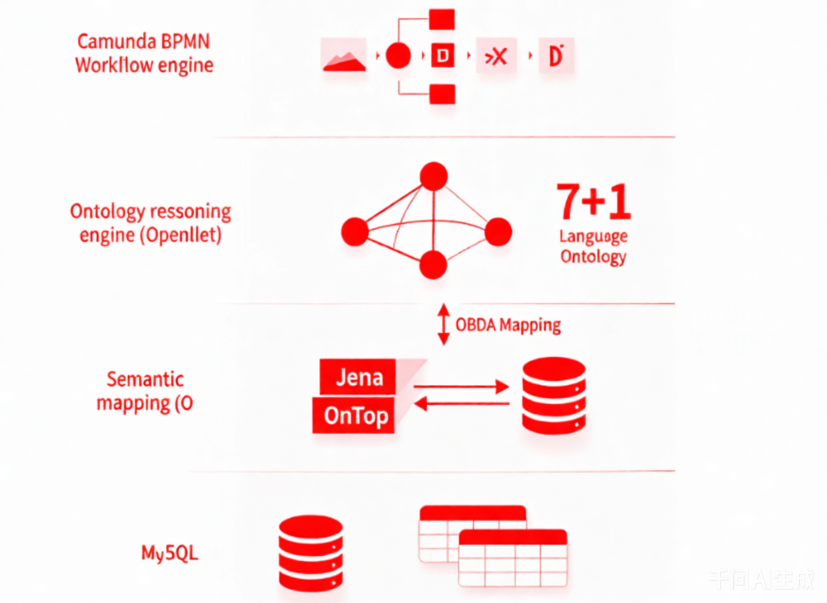




四层技术架构总览(Four-Layer Technical Architecture Overview)
本体作为语义中枢贯穿全流程：MySQL 承载持久化数据，Ontop 实现关系-语义透明映射，Openllet 提供实时推理能力，Camunda 编排业务逻辑——四层协同使流程节点具备领域知识感知与动态决策能力。
04流程编排层
Camunda BPMN 定义标准制作工序，ServiceTask 通过 JobWorker调用本体服务，根据推理结果动态选择酱汁、奶酪等组件。
03本体推理层
Openllet 加载 7+1 语言定义的 Pizza 本体，预计算类层次与属性闭包，支持 getBestMatchedType 等语义查询服务。
02语义映射层
Jena 管理本体模型，Ontop 将 SPARQL 查询自动编译为优化
SQL，实现 ABox 断言与 TBox 推理的统一访问接口。
01数据存储层
MySQL 存储披萨订单、配料价格等业务实体，通过 Ontop 虚拟映射为 RDF 图谱，无需 ETL 即可被本体层直接查询。

Slide 3
本体-数据库交互机制(Ontology-Database Interaction Mechanism)
SPARQL查询经Ontop透明编译为SQL，7+1语言本体同时承载形式化语义与业务约束，OBDA映射使虚拟ABox与MySQL实时同步——三者共同实现"用本体语言操作关系数据库"的开发体验。
SPARQL查询执行路径
OBDA虚拟映射原理
7+1语言本体结构
JobWorker通过BackendService发起SPARQL查询，Ontop拦截后将查询计划重写为等价SQL，利用MySQL索引优化执行效率。
查询结果以Map<String,String>形式返回，包含实例IRI、属性值与类型信息，Worker据此完成例如最低价格筛选与标签匹配等业务逻辑。
Ontop mapping文件声明关系表列到OWL数据属性的对应规则，支持多表JOIN、WHERE条件过滤与数据类型转换，构建虚拟RDF图谱。
映射层缓存TBox结构但直连ABox数据源，确保本体推理基于最新业务数据，避免传统ETL导致的数据延迟与一致性问题。
7+1语言允许在本体公理中嵌入默认值、约束检查与业务规则片段。
该语言保持描述逻辑的可判定性，Openllet可正常进行类层次推理与一致性检测，同时支持getBestMatchedType等自定义语义查询接口。
QUERY PATH
MAPPING LAYER
ONTOLOGY DESIGN

Slide 4
三种使用场景与精度梯度（Precision Gradient & Application Scenarios）
根据业务准确度要求分为三档：100%精确场景由本体框架独立完成推理；高准确度场景采用大模型生成加本体验证的闭环模式；低要求场景由大模型主导推理、本体仅做合理性检查。
100%
~95%+
~90%
精确推理
混合验证
快速探索
100%精确推理场景
高准确度混合验证场景
低要求快速探索场景
通过大模型录入各类语料打造精确本体，用提示词工程确定客户需求后输入本体封装框架，由本体独立完成精确推理。
适用于金融合规、医疗诊断、安全审计等零容错领域，推理结果完全由形式化语义保证，不依赖概率模型。
将精确本体直接导入大模型，由大模型生成初步结果后交由本体系统验证合法性，不合法则触发重新生成。
准确度要求大于90%时采用此模式，兼顾大模型的灵活性与本体的严格校验，形成生成-验证闭环。
利用本体打造基础版本导入大模型，由大模型完成主要推理任务，本体框架仅做合理性检查而非精确验证。
适用于创意生成、内部探索、原型验证等容忍度较高的场景，以最低成本获得可用结果。

Slide 5
架构核心价值
本体驱动架构将领域知识从流程代码中剥离，使业务规则变更收敛于本体层，流程编排专注于控制逻辑，数据访问统一于语义映射——三层解耦带来灵活性、一致性与可维护性的系统性提升。
业务灵活性
数据一致性
系统可维护性
新增披萨类型或配料仅需更新本体文件与映射规则，Camunda流程图零修改，知识变更与流程演进完全解耦。
本体作为统一语义契约，所有
ServiceTask通过同一SPARQL接口访问数据，消除多源异构导致的数据歧义与同步延迟。
四层边界清晰，数据库schema调整仅改mapping、流程优化不动本体、本体升级不碰流程定义，各层独立演进互不干扰。

